Slide 1
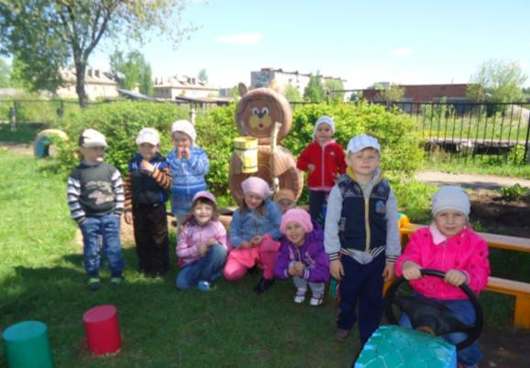
Муниципальное казённое
дошкольное образовательное
учреждение детский сад
общеразвивающего вида №2
г. Заволжск
Данилова
Ольга Михайловна
Любите книгу всей душой!
Она не только ваш лучший друг,
но и до конца верный спутник
(М. Шолохов)

Slide 2
Тема проекта:
«Сочиняем книжки сами»
Цель:
Создать условия для развития творческих способностей детей.
Задачи:
Формировать у детей представление о роли книги в жизни человека.
Познакомить детей с различными жанрами книг.
Дать детям знание о роли библиотеки.
Воспитывать любовь и бережное отношение к книге
Побуждать детей к сочинительству.
Активизировать речь детей, обогащать и расширять их словарь.
Участники проекта:
Воспитатели, дети старшей группы «Почемучки», родители.
Вид проекта:
Творческий.
Продолжительность проекта:
3 месяца.

Slide 3
Актуальность проекта
В последнее время во всём мире значительно снизился интерес к книге. Книга постепенно уходит на второй план, чтение перестаёт быть процессом воспитания собственной души, требующим от человека большой работы ума и сердца, переживания, осмысления. Она помогает нам разбираться в сложных обстоятельствах жизни, учит нас уважать человека и правильно оценивать самих себя. Читающий человек –мыслящий человек. Вот почему так важно прививать детям любовь к книге начиная с дошкольного возраста. Ведь книга способствует расширению горизонта детского знания о мире, помогает ребёнку усвоить образцы поведения, воплощённые в тех или иных литературных героях, формирует начальные представления о прекрасном.

Slide 4
Сбор информации
Рассматривание книг, иллюстраций по теме: «Овощи», «Ягоды».
Отгадывание загадок и ребусов
Анкетирование для родителей
Организация экскурсии на пруд
Создание условий для сюжетно-ролевых игр

Slide 5
«Здравствуй
книга»
«Берегите
книги!»
Этапы
работы
над проектом
«Мы –
юные писатели»
«Мы рисуем
книгу!»

Slide 6
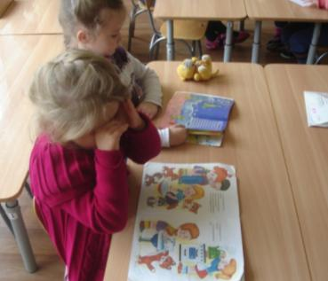
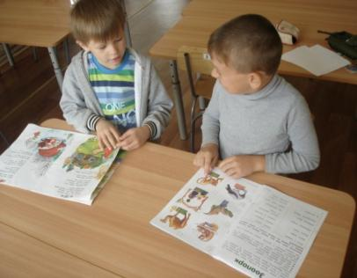
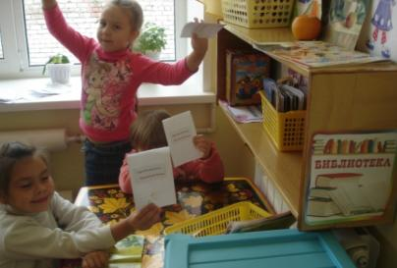
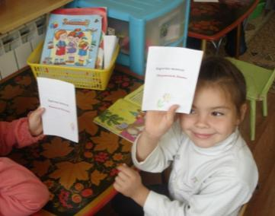
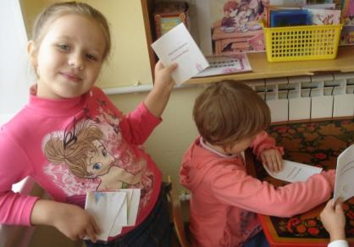
Здравствуй книга
Формы работы
Беседа: «Из чего состоит книга»
- Выставка: «Любимые книги детей»
- Создание в группе уголка для книг
- С/р игра «Библиотека»

Slide 7
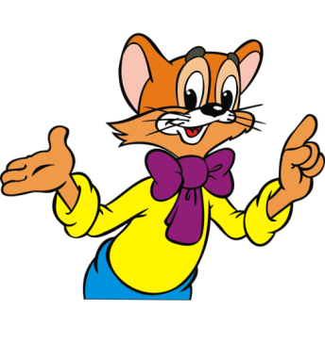
Берегите книгу
Ситуативный разговор: «Нужно ли беречь книгу?»
Трудовая деятельность в центре книги:
«Книжкина больница»

Slide 8
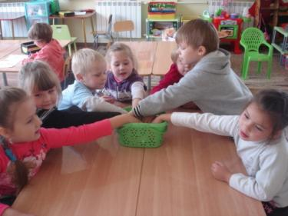
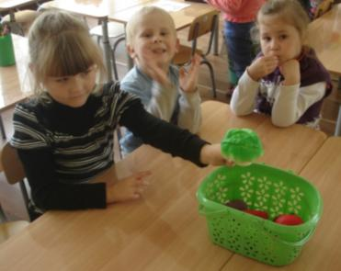
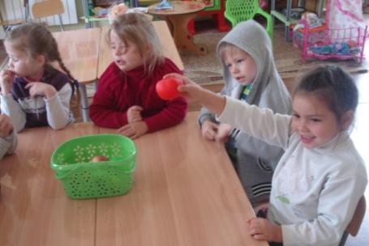
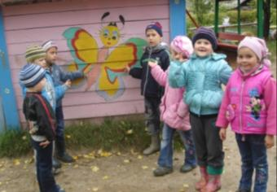
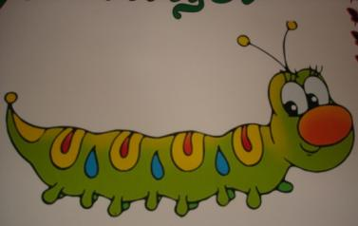
Мы юные писатели
Формы работы
Чтение художественной литературы по теме: «Овощи», «Ягоды»
Придумывание загадок и ребусов на тему «Овощи»
Организация экскурсии на пруд.
Наблюдение за гусеницей, за бабочкой

Slide 9
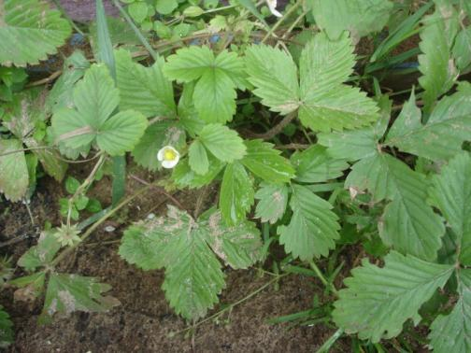
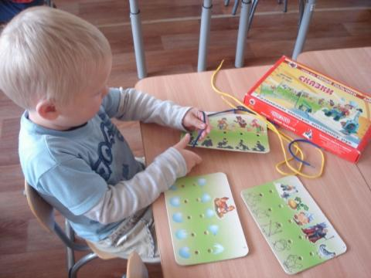
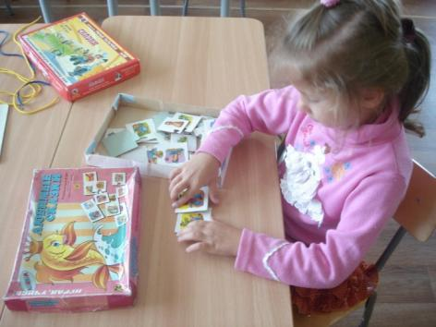
Придумывание сказок про гусеницу.
Рассматривание альбома «Ягоды», сбор ягод.
Ситуативный разговор «Маша заблудилась в лесу».
Развивающие игры: «Сказки» «Любимые сказки»

Slide 10
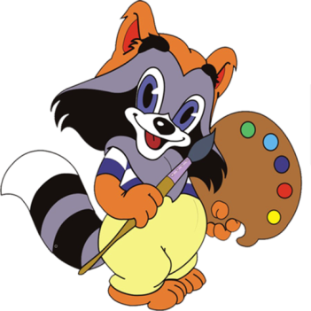
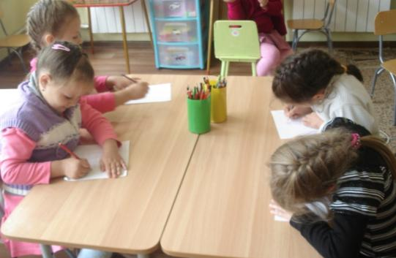
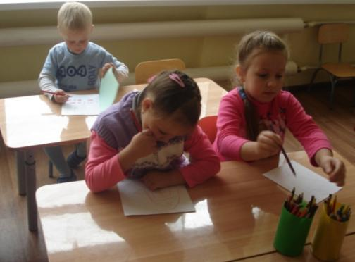
Мы рисуем книгу
Формы работы
Рисование на тему: «Обложка для любимой книги»

Slide 11
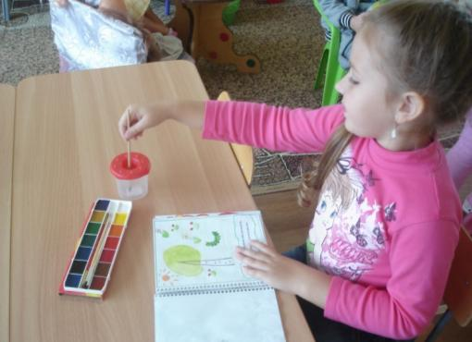
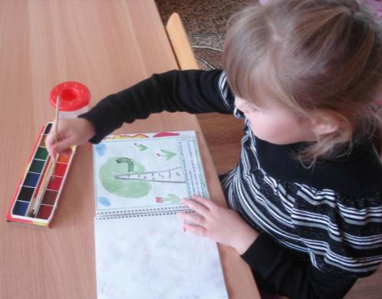
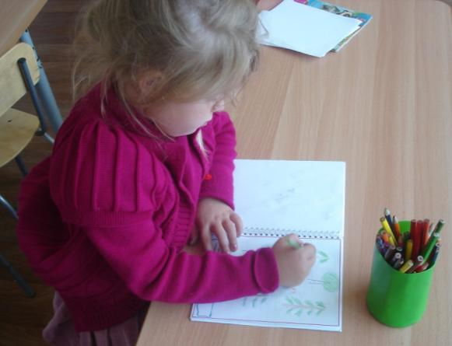
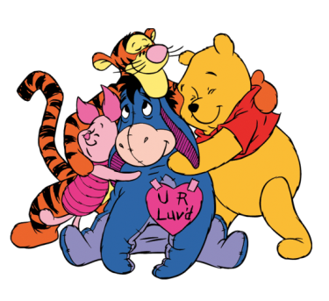
Совместное придумывание и оформление самописных книг

Slide 12
Реализация проекта проходит через образовательные области:
1) «Здоровье»- воспитывать ценностное отношение к здоровью.
2) «Физическая культура»- физминутки, подвижные игры.
3) «Социализация»- с/р игры «Библиотека», «Книжный магазин»,
настольные игры «Любимые сказки».
4) «Труд»- конструирование из бумаги «Книга», трудовая деятельность в центре «Здравствуй, книга»- подклеивание страниц у книг.
5) «Безопасность»- расширять представления детей о способах безопасного поведения в различных ситуациях.
6) «Познание»- расширить кругозор, формировать потребность делиться знаниями.
7) «Коммуникация»- пересказ сказок, составление рассказов из личного опыта.
8) «Чтение художественной литературы»- чтение: русских народных сказок, стихов, рассказов, изученных стихов, энциклопедий.
9) «Художественное творчество»- лепка «Персонаж любимой сказки», рисование «Обложка любимой сказки».
10) «Музыка»- слушание песен на сказочную тематику.

Slide 13
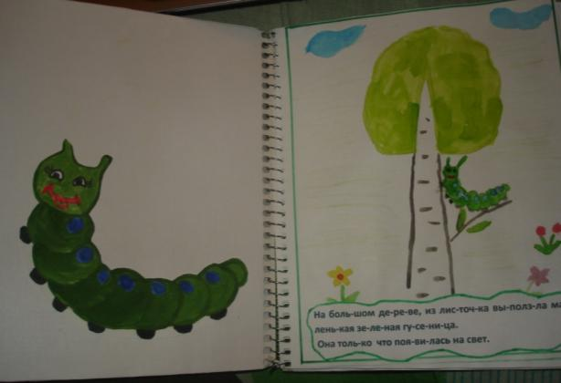
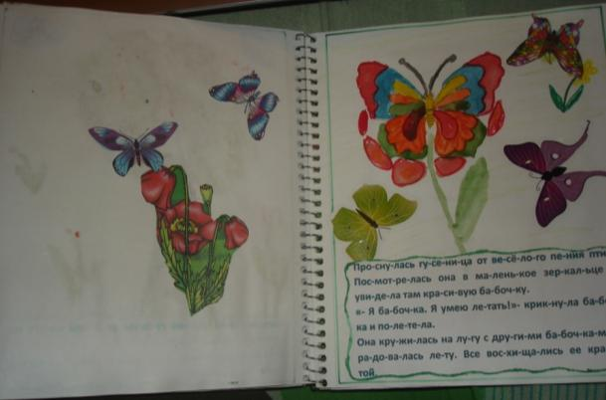
Продукт проекта:
Изготовление детьми книжек-самоделок совместно с воспитателями:
Сказка

Slide 14
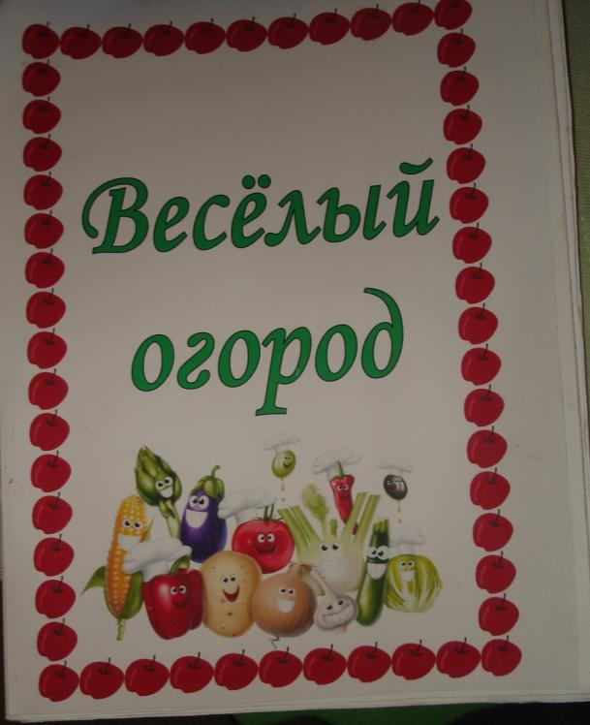
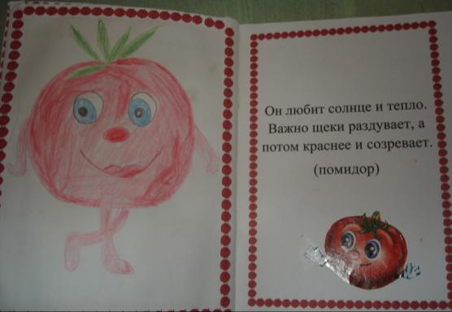
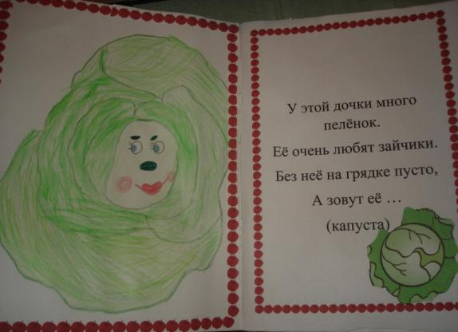
Книга загадок: «Веселый огород»

Slide 15
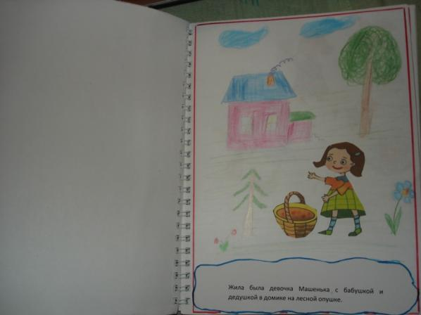
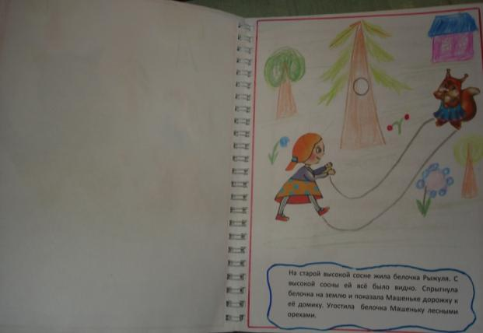
«Сказка про Машеньку и лесных зверей »

Slide 16
Результативность проекта:
Дети узнали о значении книги в жизни человека;
Владеют понятием «Библиотека»;
Знают о том, что книгу нужно беречь;
Умеют самостоятельно изготовлять самописные книги.

Slide 17
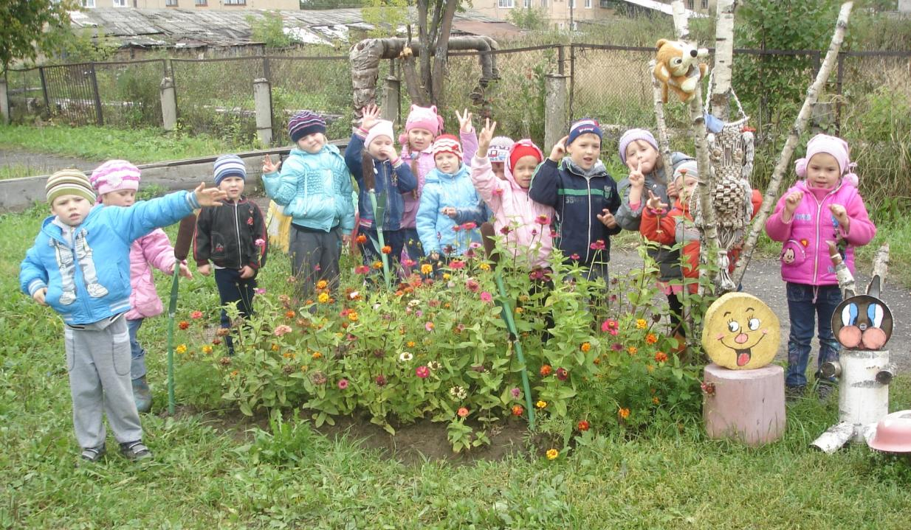
Спасибо за внимание

